Slide 1
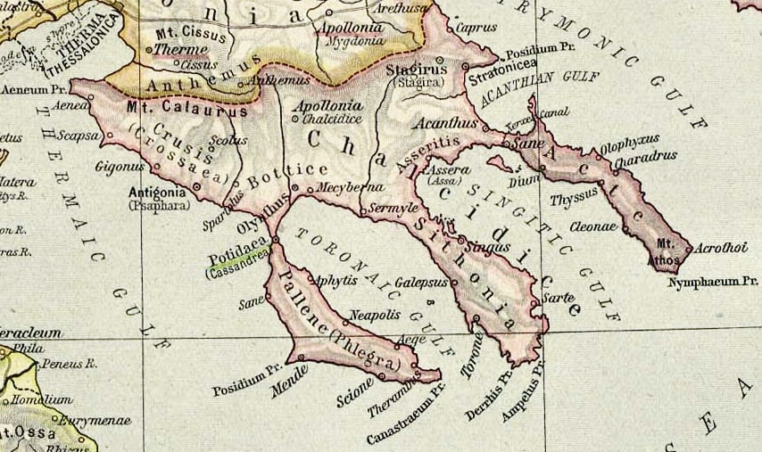
Percorso della via Egnatia, lungo la quale si trovava Tessalonica.

Slide 3
Di Colosse, patria di Filemone, non restano che rovine, si intravede teatro

Slide 4
Tessalonic, arco di Galerio sotto cui passaval Via Egnazia

Slide 5
Tessalonica, ricostruita dopo incendio che la distrusse intramente

Slide 6
Veduta della moderna Tessalonica

Slide 7
Berea, , 74 Km da Tessalonica. Qui tradizionalmente predicò S. Paolo: Atti 17,10-15; 20,4

Slide 8
Cavalla, Neapolis di Atti degli Apostoi: S. Paolo entra, 1. volta, in Europa

Slide 9
Panorama di Tessalonica

Slide 10
Percorso della via Egnatia, lungo la quale si trovava Tessalonica.

Slide 11
Il Laconicum ovvero le terme ellenistiche di Tessalonica, uno dei pochi edifici noti di questo periodo

Slide 12
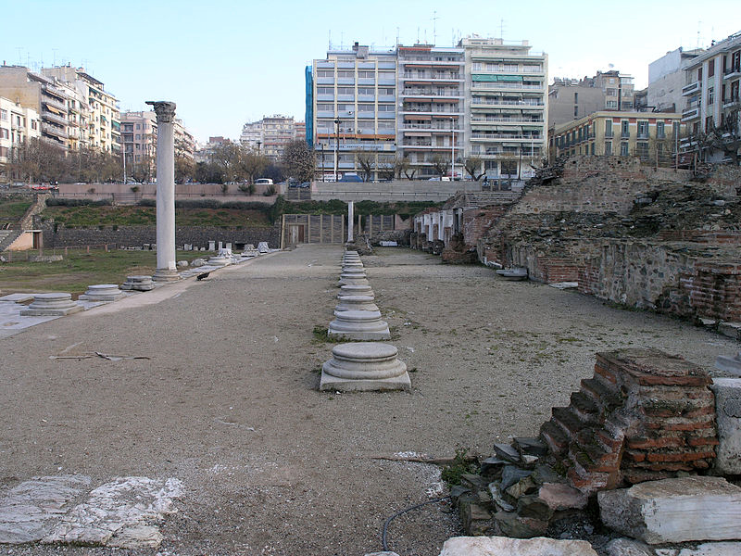
L'agorà nella parte est dove c'era la stoà.
.

Slide 13
Parte di un mosaico presso la stoa.

Slide 14
Il criptoportico dell'agorà

Slide 15
Il criptoportico dell'agorà (2)

Slide 16
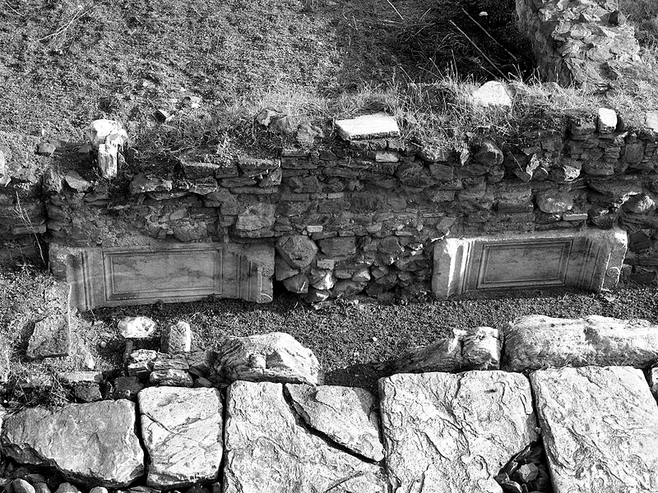
Rovine dei negozi presso l'agorà.
Rovine dei negozi presso l'agorà.

Slide 17
Statua di Iside da Tessalonica.

Slide 18
Iscrizione alla base di una statua del II secolo a.C. nei pressi dell'agorà, che doveva appartenere alla famiglia reale di Alessandro il Grande la cui scritta era ΘΕΣΣΑΛΟΝΙΚΗΝ ΦΙΛΙΠΠΟΥ ΒΑΣΙΛΙΣΣΑΝ.

Slide 19
Statua di Ottaviano Augusto, oggi presso il Museo archeologico di Salonicco.

Slide 20
Odéon a Tessalonica.

